Slide 1
日善消控室值班管理
发布日期：2023/2/24

Slide 2
1
消防控制室制度职责
2
消防控制室应急响应
3
值班人员教育培训
4
值班人员工作计划
5
值班记录

Slide 3
一、消防控制室 —（值班人员职责、管理制度）
消防控制室值班人员职责：
1、消防控制室必须实行每日24小时专人值班制度，每班不应少于2人。
2、消防控制室的每日管理应符合《建筑消防设施的维护管理》（GA587），的有关要求。
3、消防控制室应确保火灾自动报警系统和灭火系统处于正常工作状态。
4、消防控制室应确保高位消防水箱、消防水池、气压水罐等消防储水设施水量充足。
5、确保消防泵房出水管阀门、自动喷水灭火系统管道上的阀门常开；确保消防水泵、防排烟风机、防火卷帘等消防用电设备电柜开关处于自动（接通）位置。
6、接到火灾报警后，消防控制室必须以最快的方式确认，按照响应流程通知环安、行政、基建部门。
7、火灾确认后，消防控制室立即将火灾报警联动控制开关转入自动状态（处于自动状态的除外），同时拨打119电话
消防控制室管理制度：
1、消防控制室工作人员应提前10分钟上岗，并做好交接班工作，接班人员未到岗前交班人员不得擅自离岗。
2、消防控制室人员要按时上岗，并监守岗位，尽职尽责，不得脱岗、替岗、睡岗，严禁值班前饮酒或在值班时进行娱乐活动，因确有特殊情况不能按时到岗的，应提前向单位主管领导请假，经批准后，由同等职务的人员代替值班。
3、严禁无关人员进入消防控制室，随意触动设备。
4、消防控制室内严禁存放易燃易爆危险物品和堆放与设备运行无关的杂物。
5、消防控制室内严禁吸烟或动用明火。

Slide 4
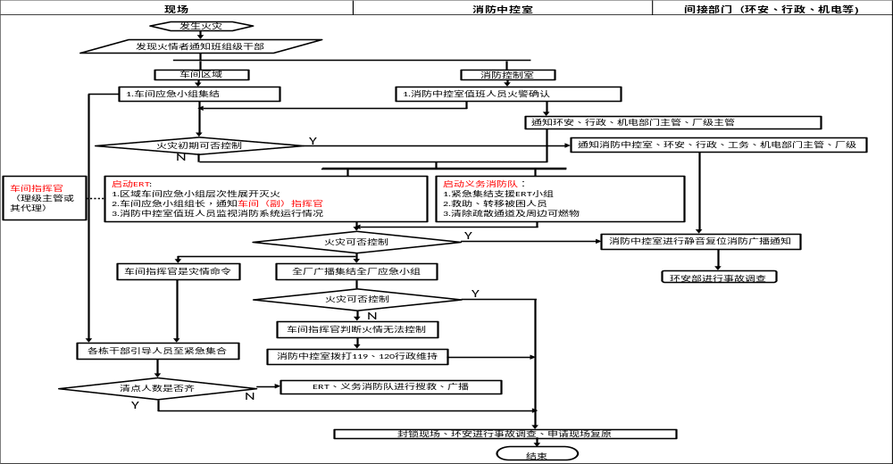
二、消防控制室 —（紧急应变流程）

Slide 5
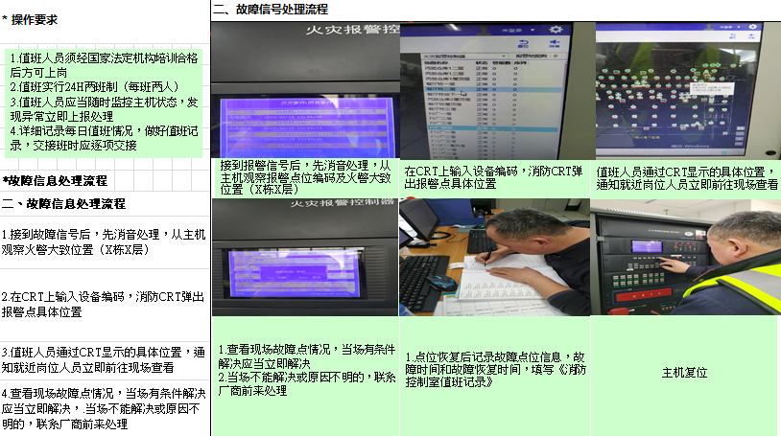
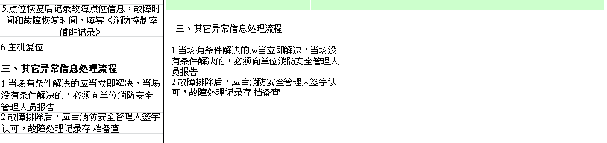
二、消控室异常处理SOP

Slide 6
二、消防控制室 —（应急组织架构）
总督导 蒋立峰
总指挥 陈志豪
通讯联络组
施君
13166488202
医疗救护组
席金印
13619813918
应急消防组
杜佳佳
15856295722
现场处置组
刘江
15906268202
应急保障组
周芳朴13405204321
副总指挥 欧树辉
环境监测组
张俊儒
13776121348
抢修抢险组
王小刚
15067389575
通讯联络组 | 接到报警后，迅速上报应急指挥部并通知抢修抢险组，查明事故源外泄部位及原因，采取紧急措施，防止事故扩大，下达按应急预案处置的指令
抢险抢修组 | 接到通知后迅速奔赴现场，根据事故情形正确配戴个人防护用具，切断事故源；根据指挥部下达的抢修指令，迅速抢修设备、管道，控制事故，以防扩大
医疗救护组 | 事故发生后，根据受伤者的症状，及时采取相应的急救措施。当公司急救力量无法满足救援需要时，向所在地医疗机构求救并转移伤员
应急消防组 | 负责组织、协调各部门救援组人员，具体落实应急救援方案； 迅速控制事故发生源、营救受害人员
现场处置组 | 发生环境事件后 ，根据事故情景配戴好防毒面具，迅速奔赴现场；根据事故影响范围，设置禁区，布置岗哨，加强警戒，巡逻检查，严禁无关人员进入禁区
应急保障组 | 负责事故现场应急救援物资的提供，保障应急救援工作
环境监测组 | 对处置后的环境水质进行取样检测

Slide 7
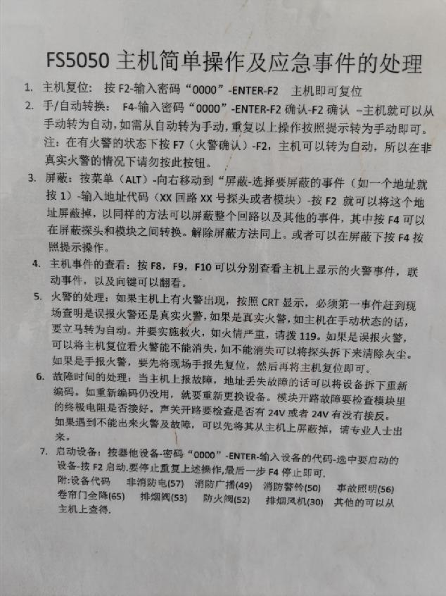
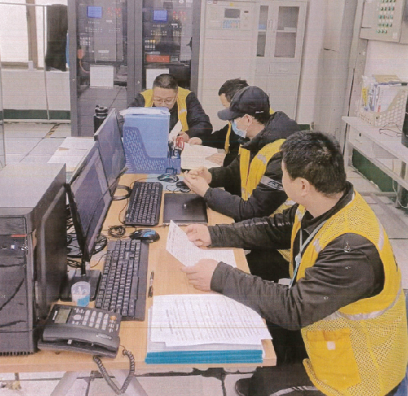
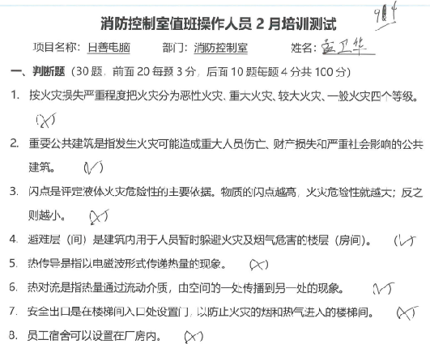
三、消防控制室人员培训教育
为了提高消控室值班人员消防安全意识，熟知必要的消防安全知识，杜绝火灾的发生。
每月集中安排一次消控室考核培训
实操考核（主机操作、水泵房操作）
理论考核（火警处理流程、基础理论知识）

Slide 8
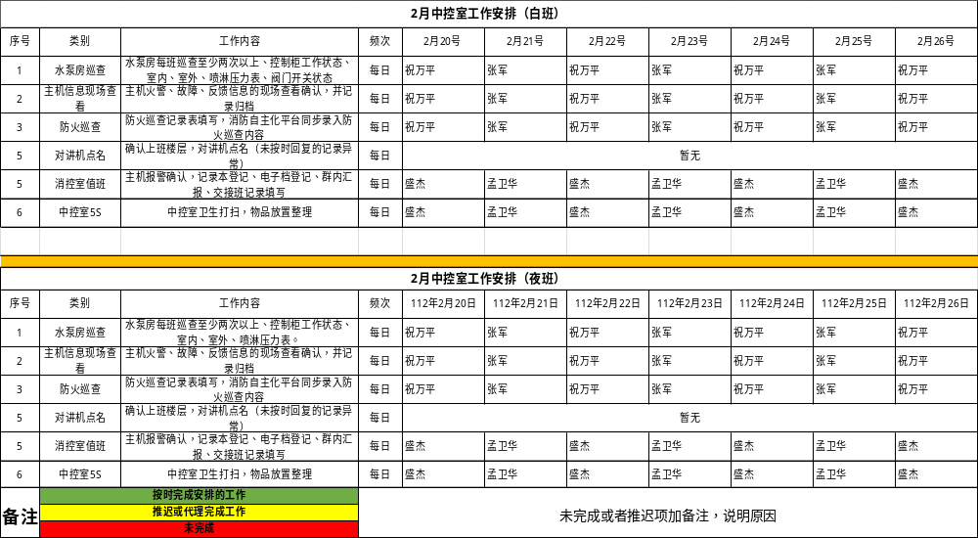
四、消控室值班工作计划

Slide 9
四、消控室值班工作计划
时间 | 工作事项 | 工作内容
8:00-9:00 | 物品交接：对讲机、值班记录本、主机正常、其他物品正常 | 对班交接无异常
9:00-10:00 | 水泵房防火巡查 | 稳压泵正常、主泵增压测试正常
10:00-11:00 | F2楼顶防火巡查 | 消火栓压力测试正常
11:00-12:00 | 主机自检、复位 | 主机 自检、复位正常
12:00-13:00 | F1栋防火巡查 | 巡查无异常
13:00-14:00 | 泵房巡查 | 稳压泵正常、主泵增压测试正常
14.00-15:00 | 水泵房巡查 | 喷淋系统压力正常
15:00-16:00 | 主机自检、复位 | 主机 自检、复位正常
16:00-17:00 | 室外消防栓水压测试 | 室外消防栓压力正常
17:00-18:00 | 微型消防站物资整理 | 微型消防站物资点检齐全，无缺失
18:00-19:00 | 消控室5S工作 | 工作台面清洁，相关设备设施点检维护
19:00-20:00 | 日报制作、交接班 | 相关记录整理，台账检查，工作设备状态确认

Slide 10
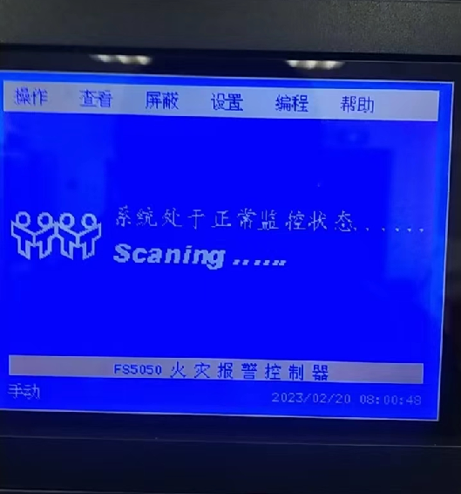
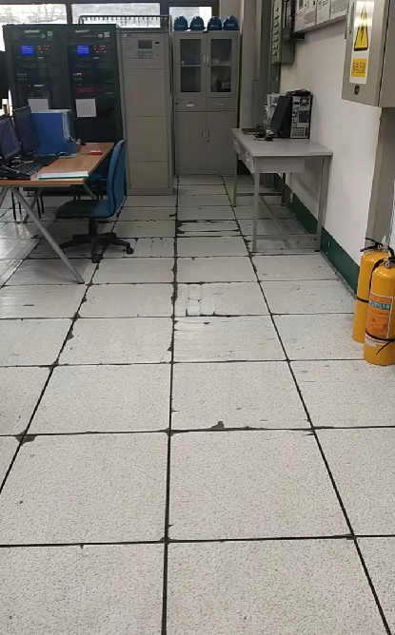
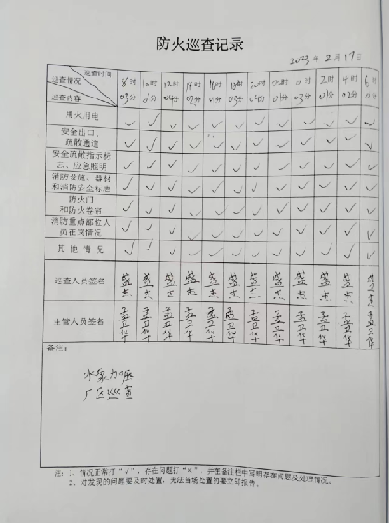
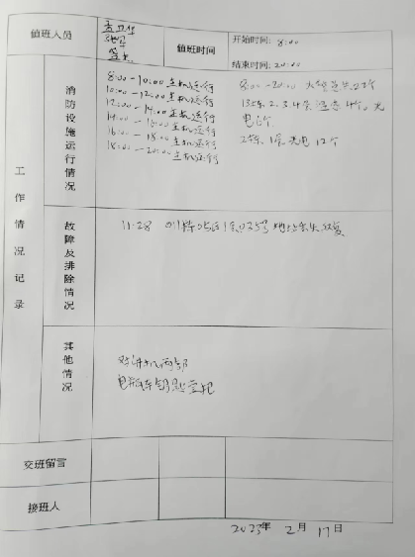
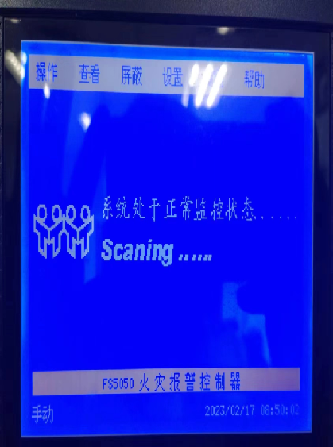
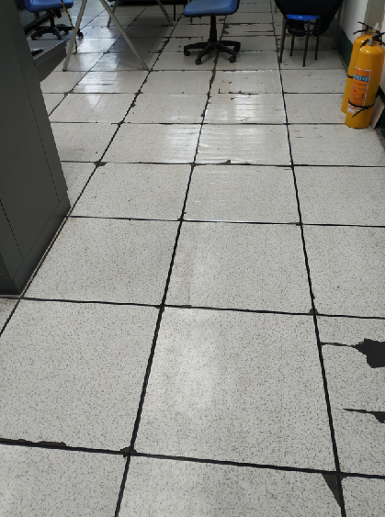
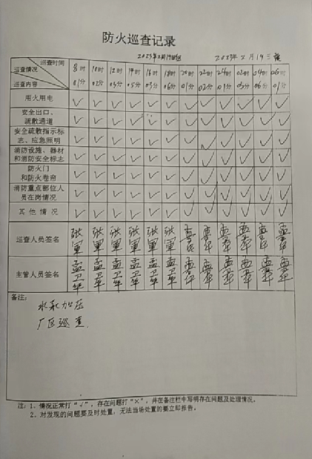
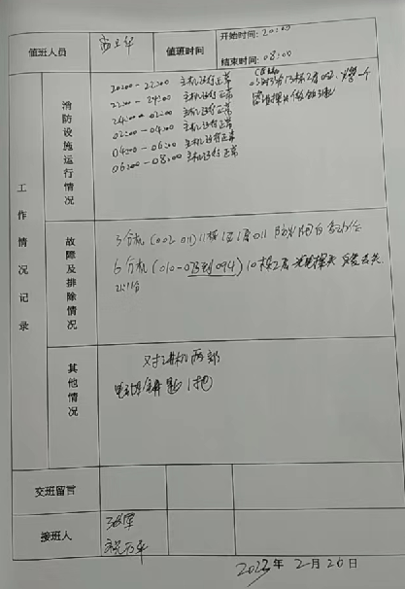
五、值班人员值班记录
插入图片
插入图片
插入图片
插入图片
消控室设备运行正常
消控室卫生干净整洁
防火巡查表
消控室值班记录

Slide 11
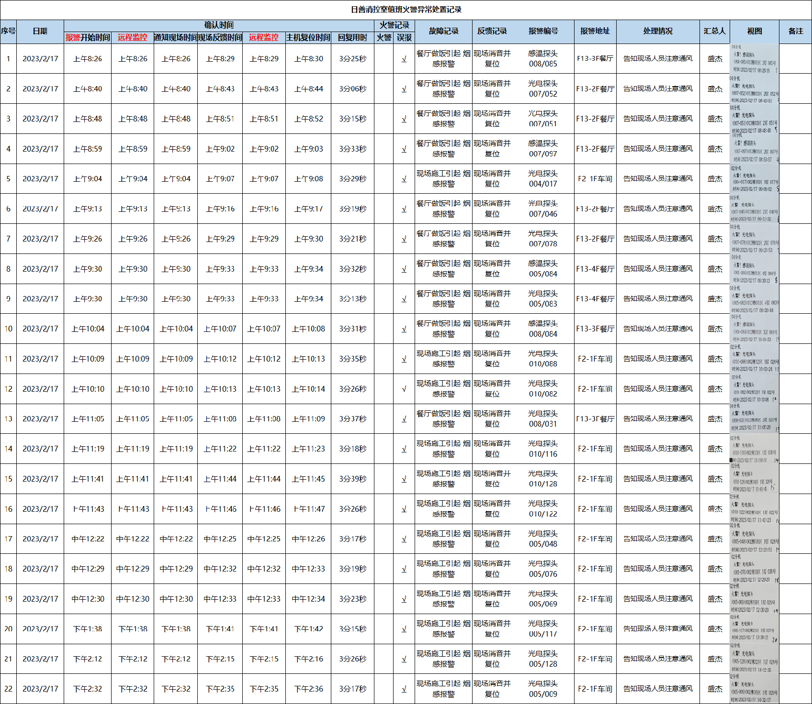
五、值班人员值班记录

Slide 12
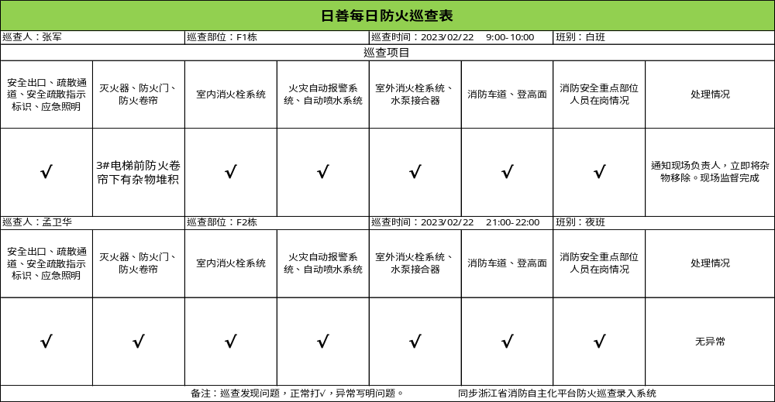
五、值班人员值班记录（每日防火巡查）

Slide 13
Thanks

